Slide 1
Nationella Kliniska Kunskapsstöd

Slide 2
Sveriges Kommuner och Regioner (SKR) och regeringen kom den 21 mars 2024 överens om en gemensam inriktning och avsiktsförklaring för en sammanhållen och ändamålsenlig kunskapsstyrning för hälso- och sjukvården.
– Varje patient ska erbjudas bästa möjliga hälso- och sjukvård.
För att vården ska vara jämlik över hela landet behöver vi se till så att vårdpersonalen alltid har tillgång till rätt kunskap, med så lite administrativt krångel som möjligt.
”Avsiktsförklaringen” innebär och ska:
- bidra till att kunskap sprids och tillämpas
- resultaten följs upp
- att ny kunskap skapas i en sammanhållen kedja
- bidra till tydligare fokus på implementering
- uppföljning och analys
- samt verksamhetsutveckling

Slide 3
På områden där det finns statliga kunskapsstöd ska dessa följas och utgöra utgångpunkt i framtagandet av kliniknära stöd.
För en kunskapsbaserad hälso- och sjukvård behöver man också arbeta med prioriteringar och välja de behandlingsalternativ som är bäst för patienterna samt undvika så kallad lågvärdevård
Det stora antalet aktörer som verkar inom området har medfört utmaningar gällande roller och ansvarsavgränsningar samt hur samarbetet mellan aktörerna ska se ut.
Likaså har det resulterat i ett stort utbud av kunskapsstöd, som ibland överlappar, och i vissa fall motsäger varandra. SKR och staten har därför kommit överens om en gemensam inriktning för en sammanhållen och ändamålsenlig kunskapsstyrning för hälso- och sjukvården där parterna även vill skifta fokus från produktion av kunskapsstöd till ett tydligare fokus på implementering, uppföljning och analys samt verksamhetsutveckling.

Slide 4
SKR och staten har enats om följande utgångspunkter i det fortsatta arbetet: • En gemensam och långsiktig målbild. Patienten ska erbjudas bästa möjliga hälso- och sjukvård. • En sammanhållen kunskapsstyrningskedja med tydlig ansvarsfördelning för en ändamålsenlig och effektiv kunskapsstyrning. Detta innebär att aktörerna kompletterar varandra och förutsätter bland annat gemensam planering och nära samverkan sam strukturer för hur frågor och behov ska prioriteras. • Ett större fokus på implementering av kunskapsstöd. Regionerna ska underlätta och verka för att bästa tillgängliga kunskap implementeras och används för att åstadkomma bästa möjliga nytta för patienterna. • Ändamålsenlig uppföljning och analys. Uppföljning och analys av hälso- och sjukvården är en avgörande komponent i kunskapsstyrningen. Förutsättningarna för sådant arbete bör där det är möjligt fortsatt stärkas. • Årlig uppföljning. SKR och staten är överens om att uppföljning gällande den gemensamma inriktningen ska göras årligen till Socialdepartementet och till SKR:s styrelse.
Gemensam_ inriktning _ sammanhallen_andamalsenlig_ kunskapsstyrning_HoS.pdf (skr.se)

Slide 5
Styrgrupp för kunskapsstyrning i samverkan (SKS)
Kommuner
Nationella
programområden (NPO)*
Nationella
samverkansgrupper (NSG)*
Statliga myndigheter
Patientorganisationer
Nationella arbetsgrupper (NAG)*
Professionsföreningar
Sydöstra sjukvårdsregionen
Regionsjukvårdsledningen (RSL) och fyra kunskapsråd
Regionala programområden (RPO)
Regionala samverkansgrupper (RSG)
Regionala arbetsgrupper (RAG)
Region Jönköpings län
Region Kalmar län
Region Östergötland
Struktur för kommunsamverkan
Region Jönköpings län: REKO
Region Kalmar län: LGL
Region Östergötland: LGVO
Lokala programområden, samverkans- och arbetsgrupper
*kräver jävsdeklaration

Slide 6
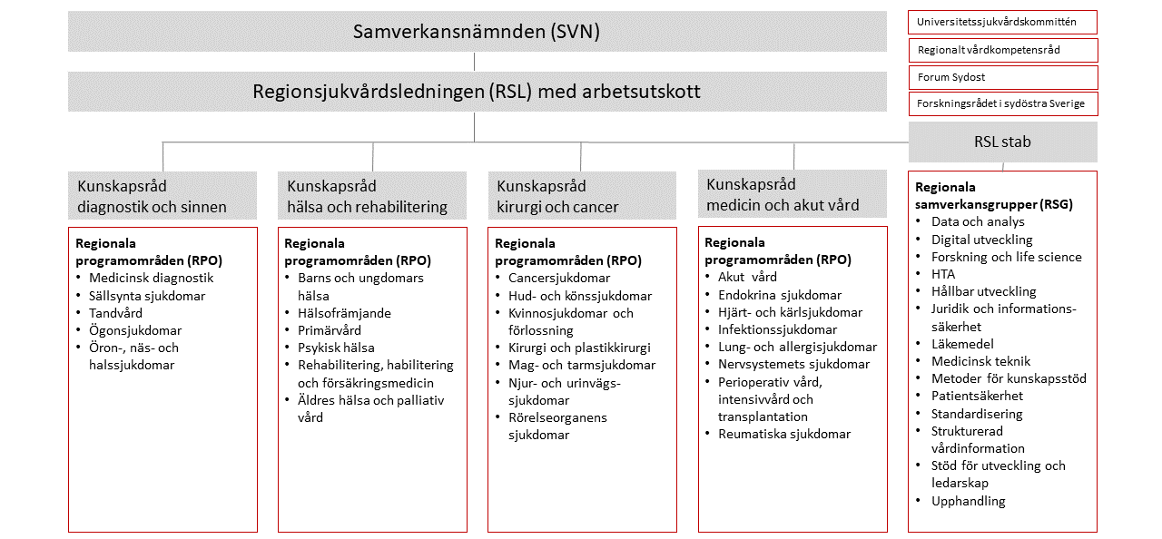
Notes:
Vår samverkansorganisation är anpassad till Nationellt system för kunskapsstyrning.
Uppföljningen av de regionala programområdena sker i fyra kunskapsråd, som också utgör ledningsstöd.
Regionsjukvårdsledningens arbetsutskott utgör ledningsstöd till de regionala samverkansgrupperna.

Slide 7
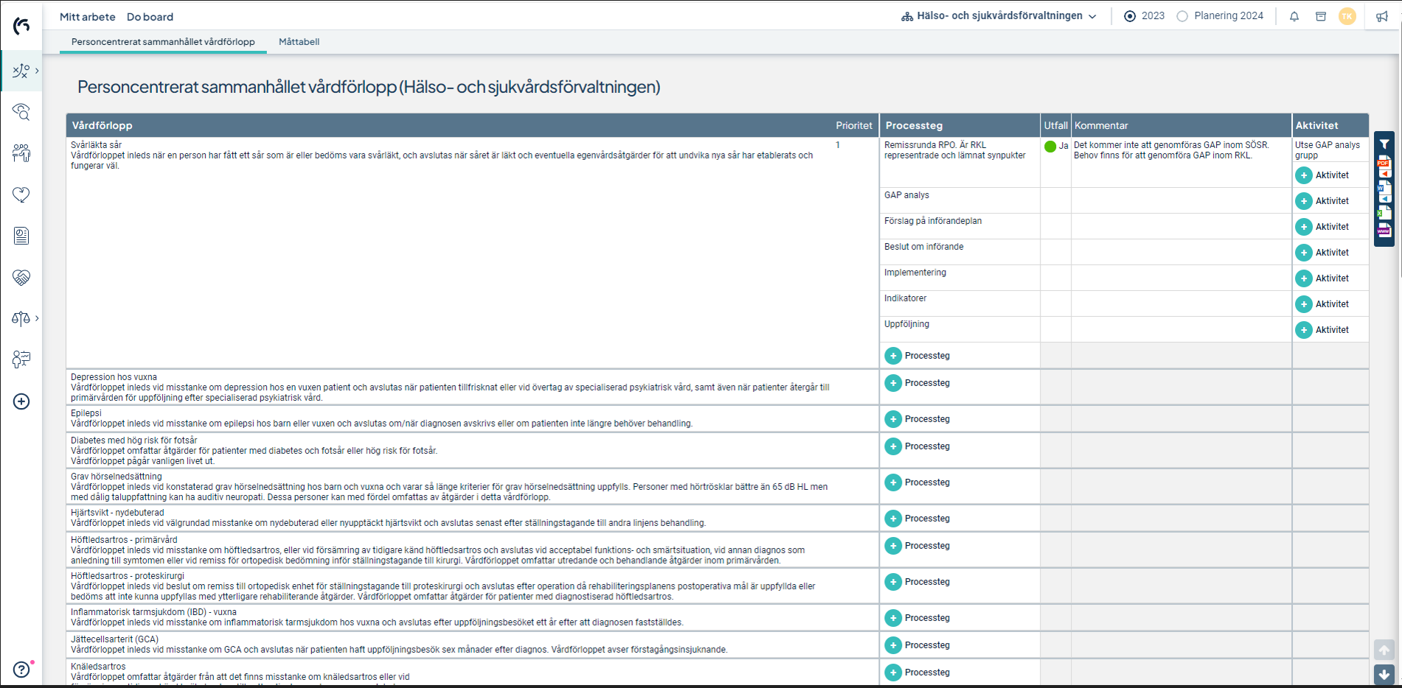
Tidigare redogörelse av Håkan E kring Stratsys modul

Slide 8
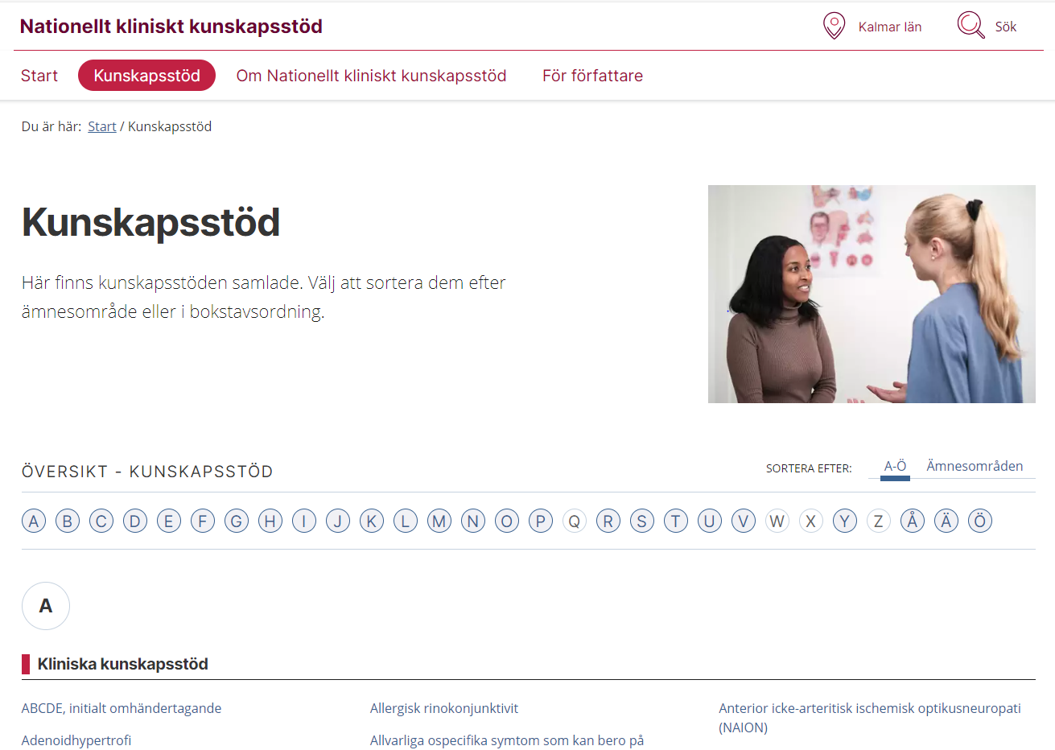
Kunskapsstöd - Nationellt kliniskt kunskapsstöd (nationelltklinisktkunskapsstod.se)

Slide 9
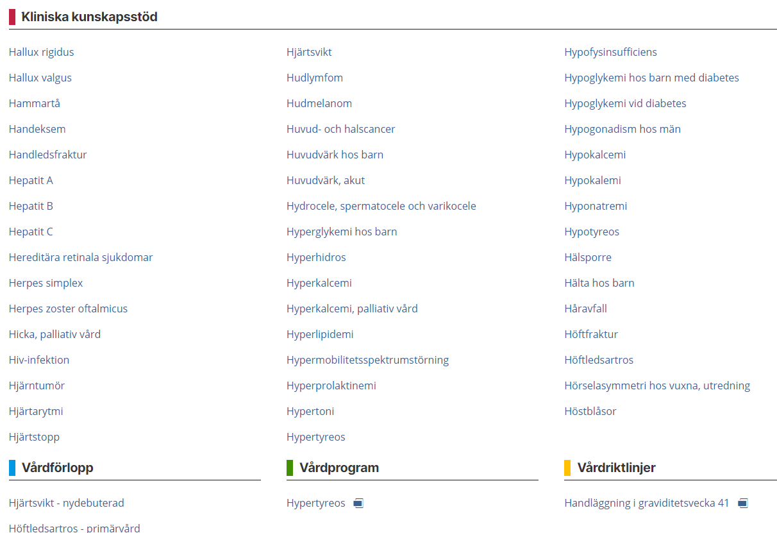
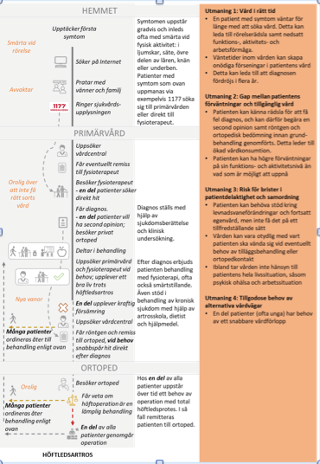

Slide 10
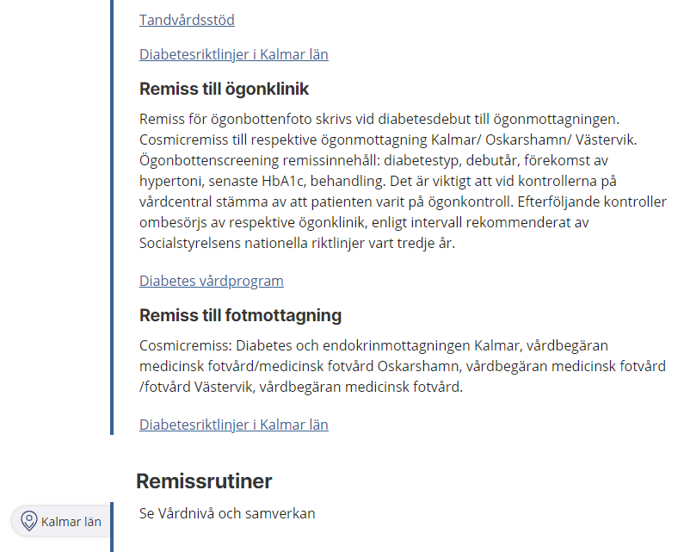
Arbete tillsammans med kommunikatörer och olika läkare med planering för att även återuppta kontakt med äldre arbetsgrupper

Slide 13
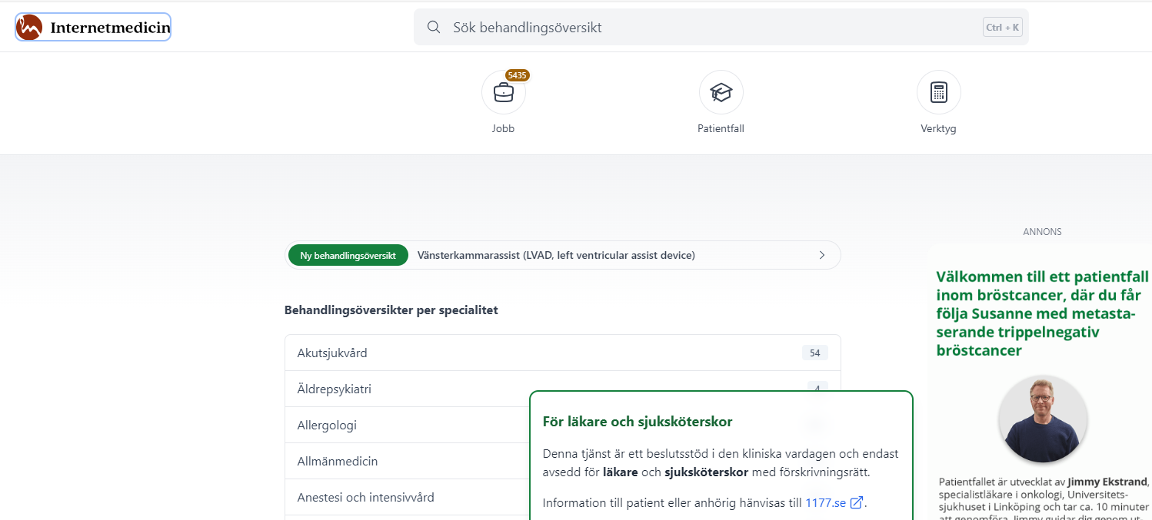
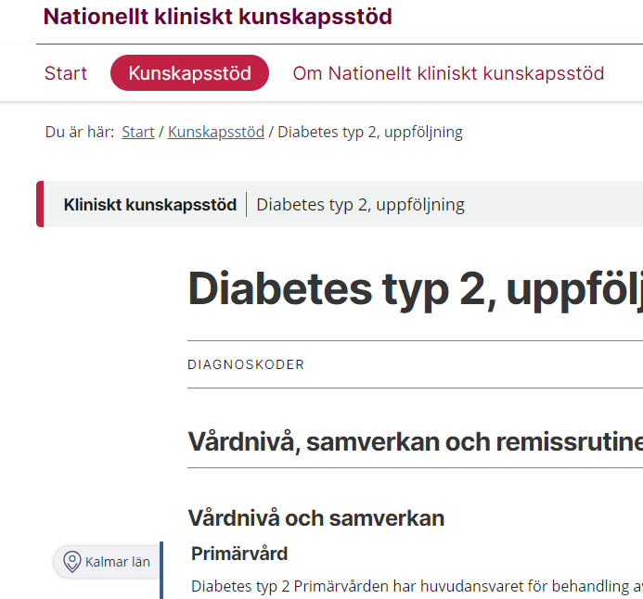
Implementeringsarbete? VARFÖR?

Slide 14
tomas.kristiansson@regionkalmar.se

